Slide 1
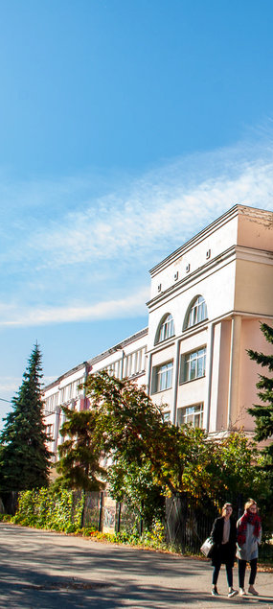
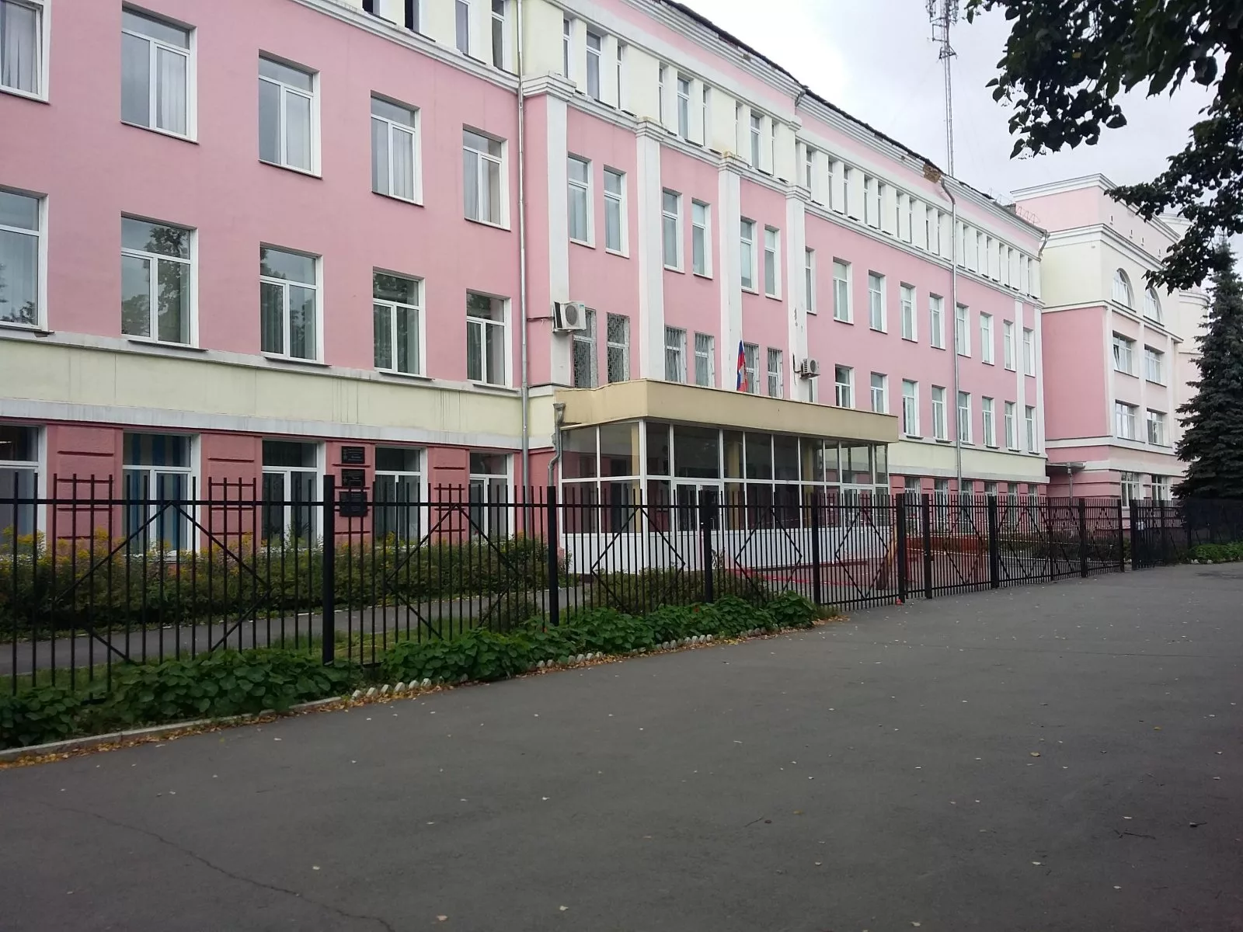
Особенности организации дистанционного обучения
в МАОУ
«Гимназия №23»
г. Челябинска

Slide 2
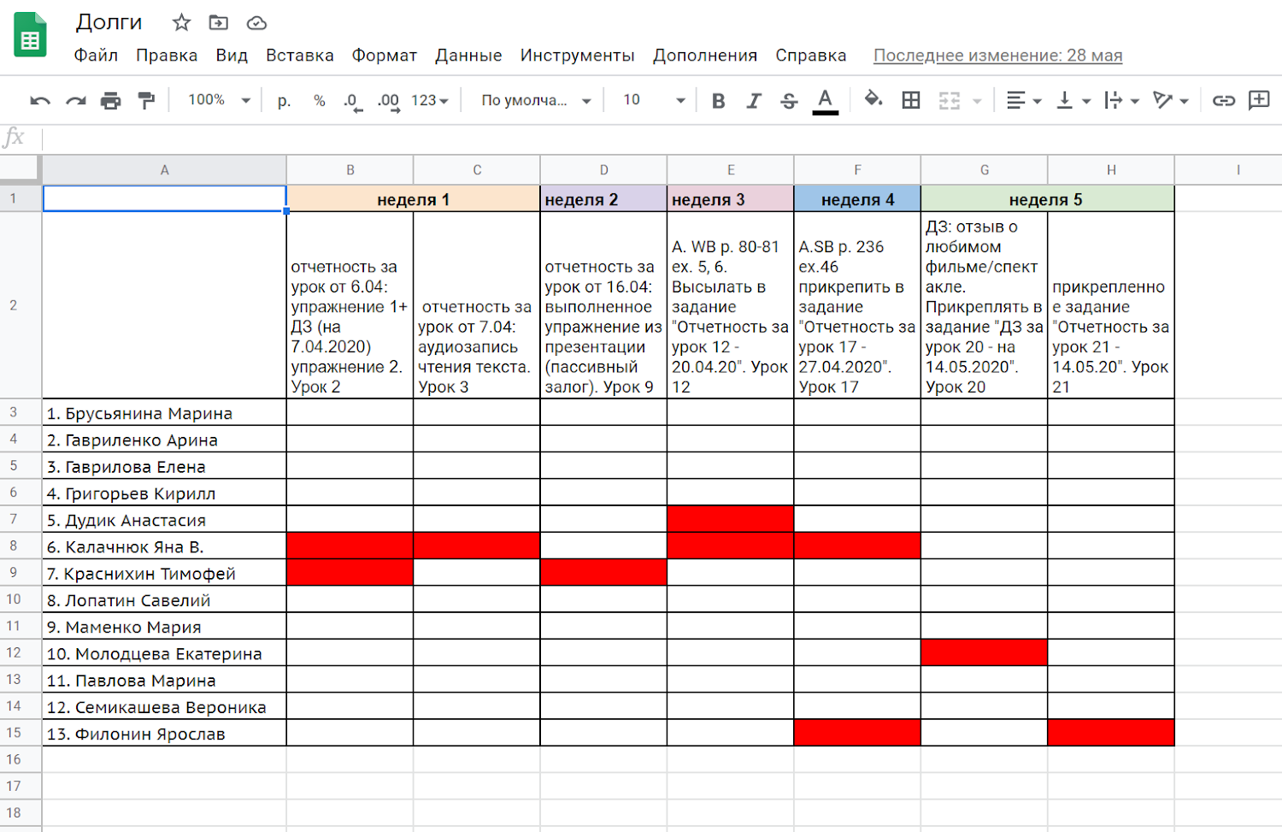
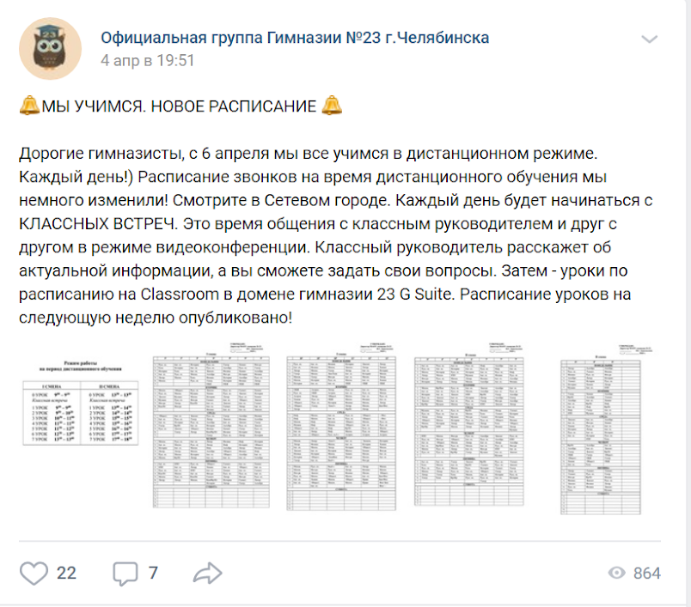
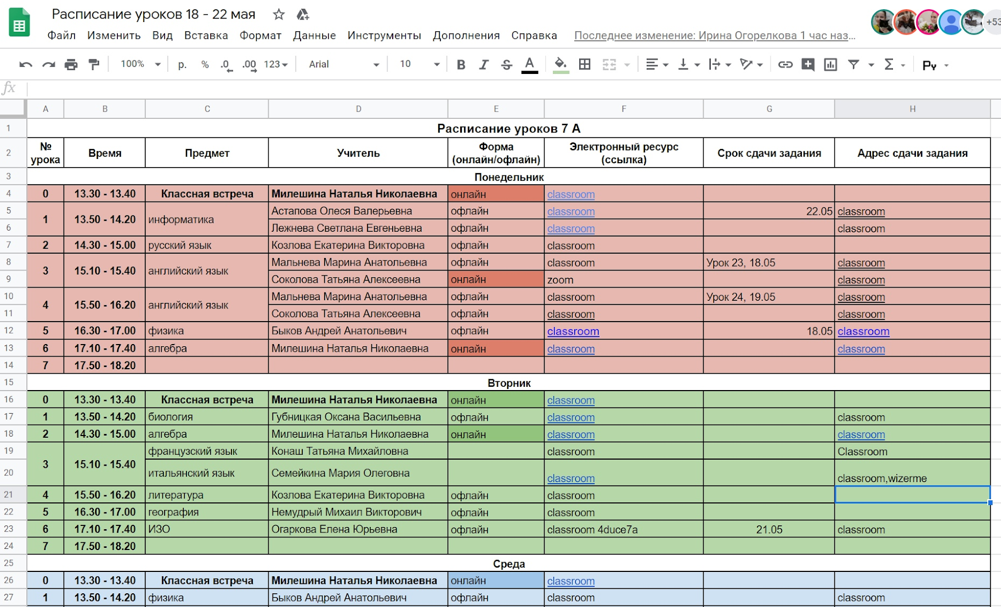
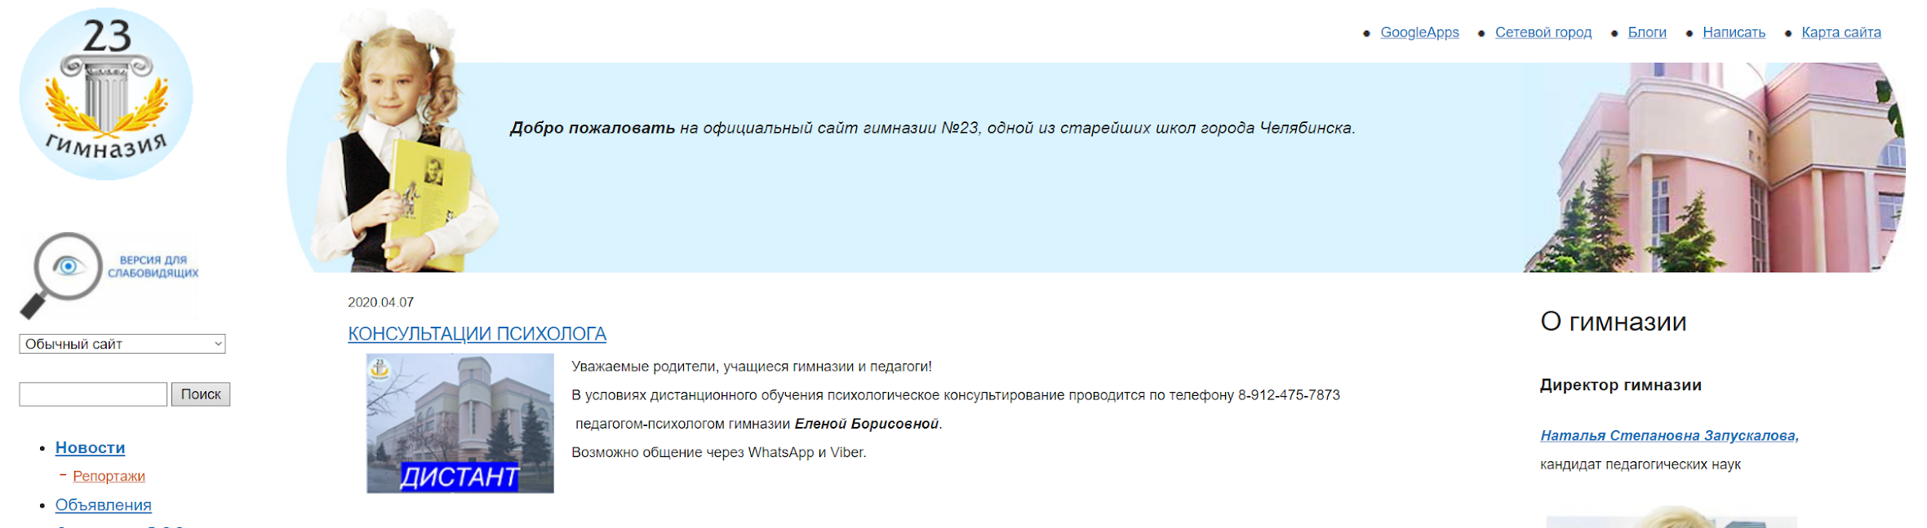
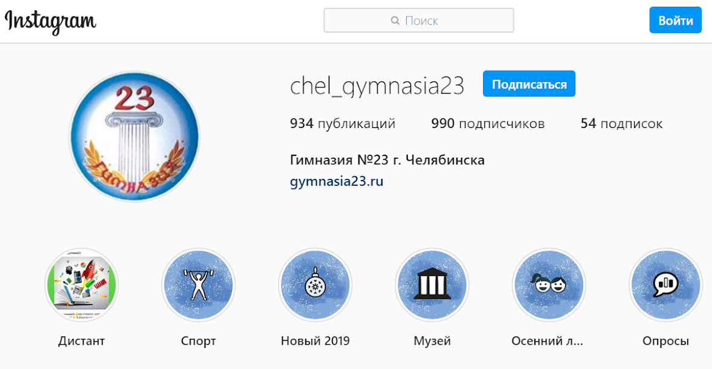
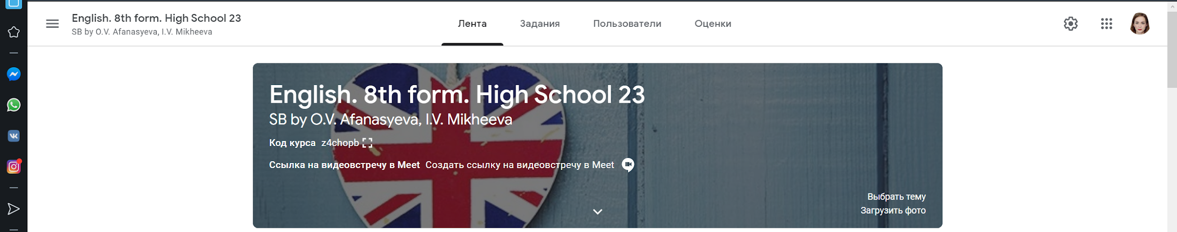
Азы дистанта

Slide 3
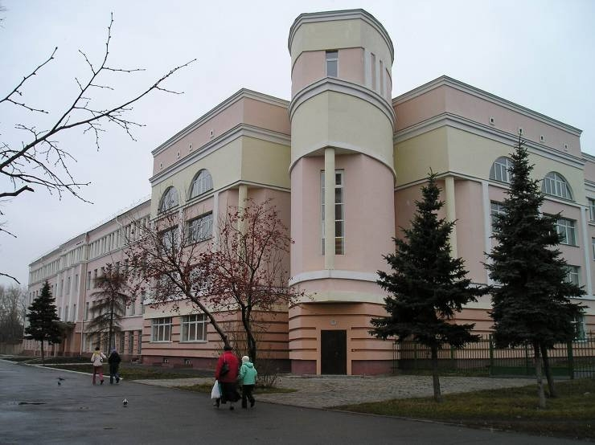
https://docs.google.com/document/d/16D-rdffm1CLiSB0eAXohVY86gfU8vdo1qYvbnS1dtfw/edit
Порядок организации дистанционного обучения в МАОУ “Гимназия № 23”
на период ограничительных мероприятий, связанных с самоизоляцией
Онлайн-урок проводится с использованием видеосвязи. Для каждого предмета количество проведённых онлайн-уроков в неделю не должно превышать 50% учебного плана;
Офлайн-урок предполагает сценарий урока, в том числе с использованием обучающих роликов, тестов, заданий и т.д., с указанием форм обратной связи.

Slide 4
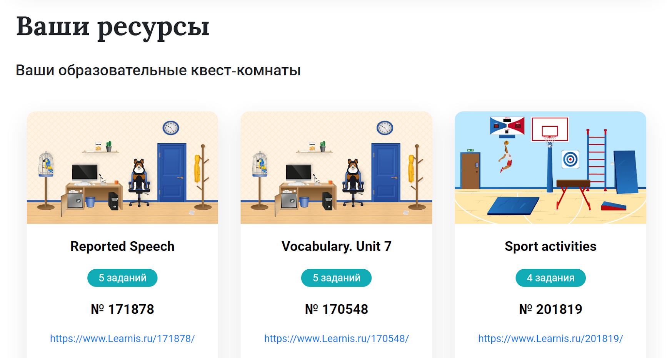
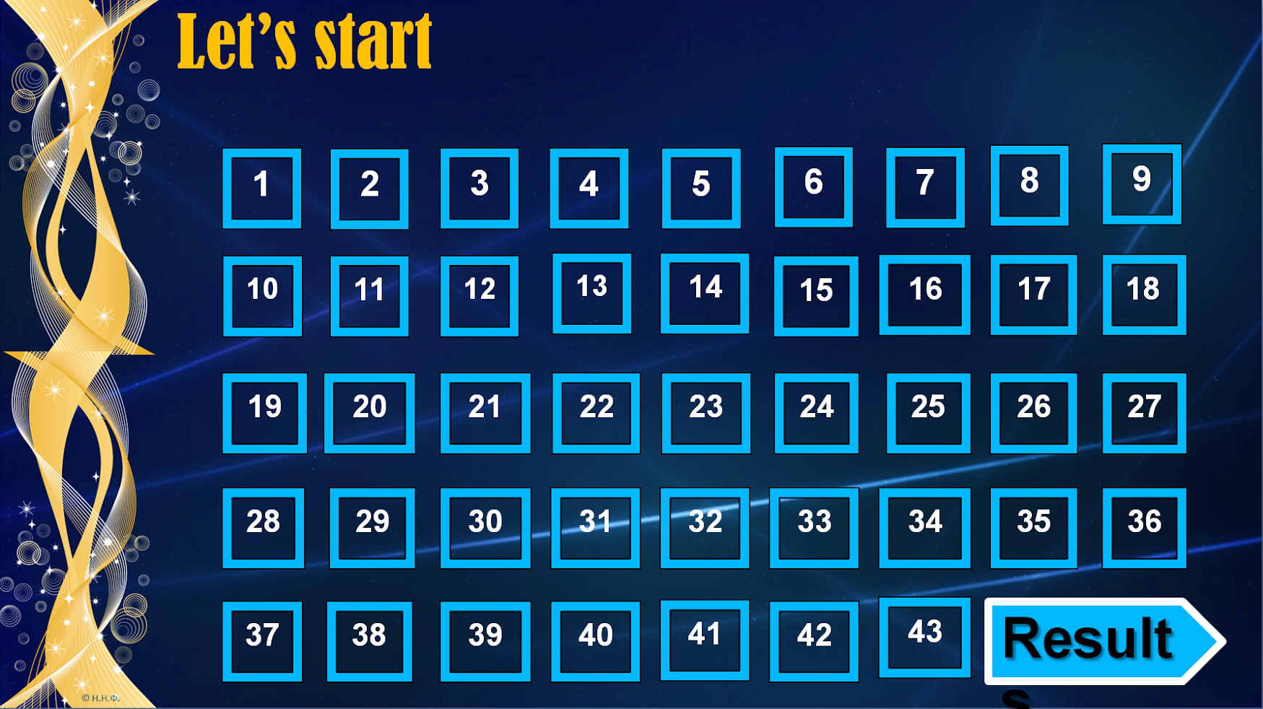
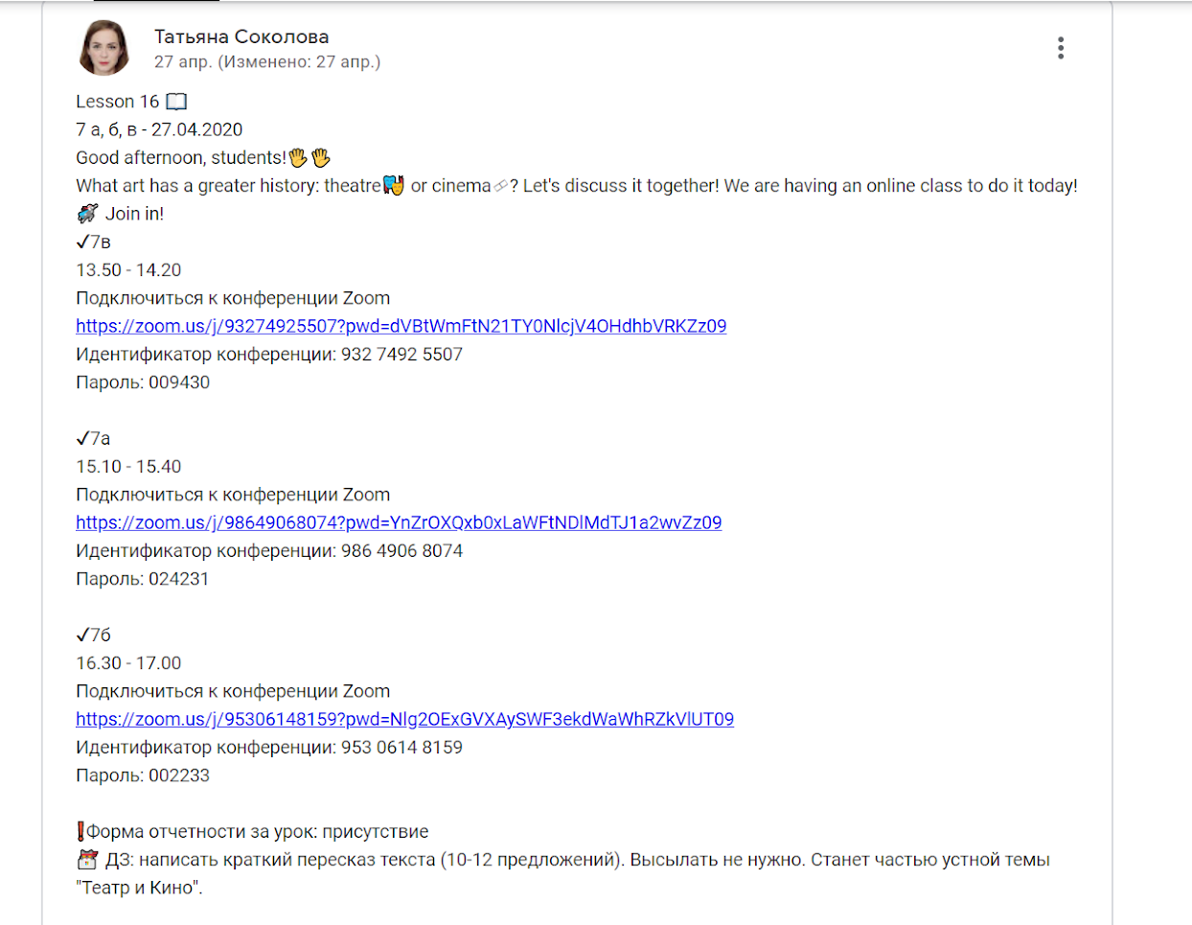
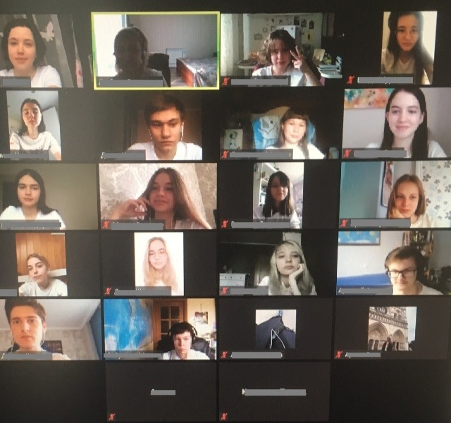
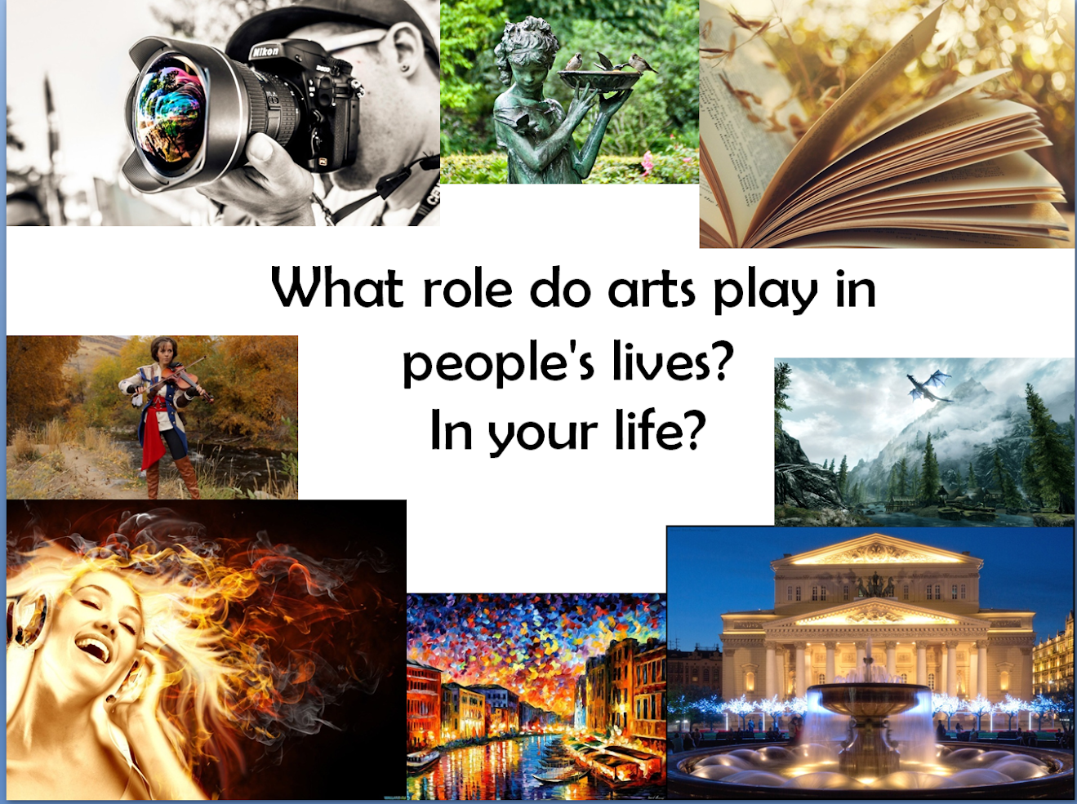
Уроки онлайн
Happy together!

Slide 5
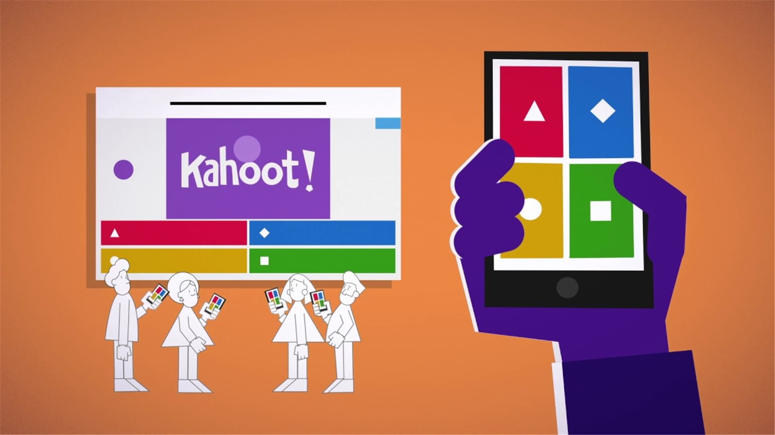
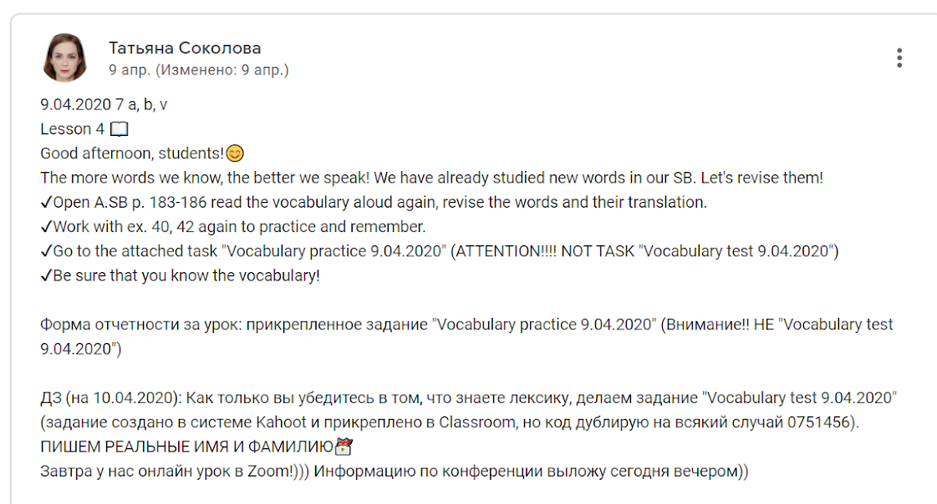

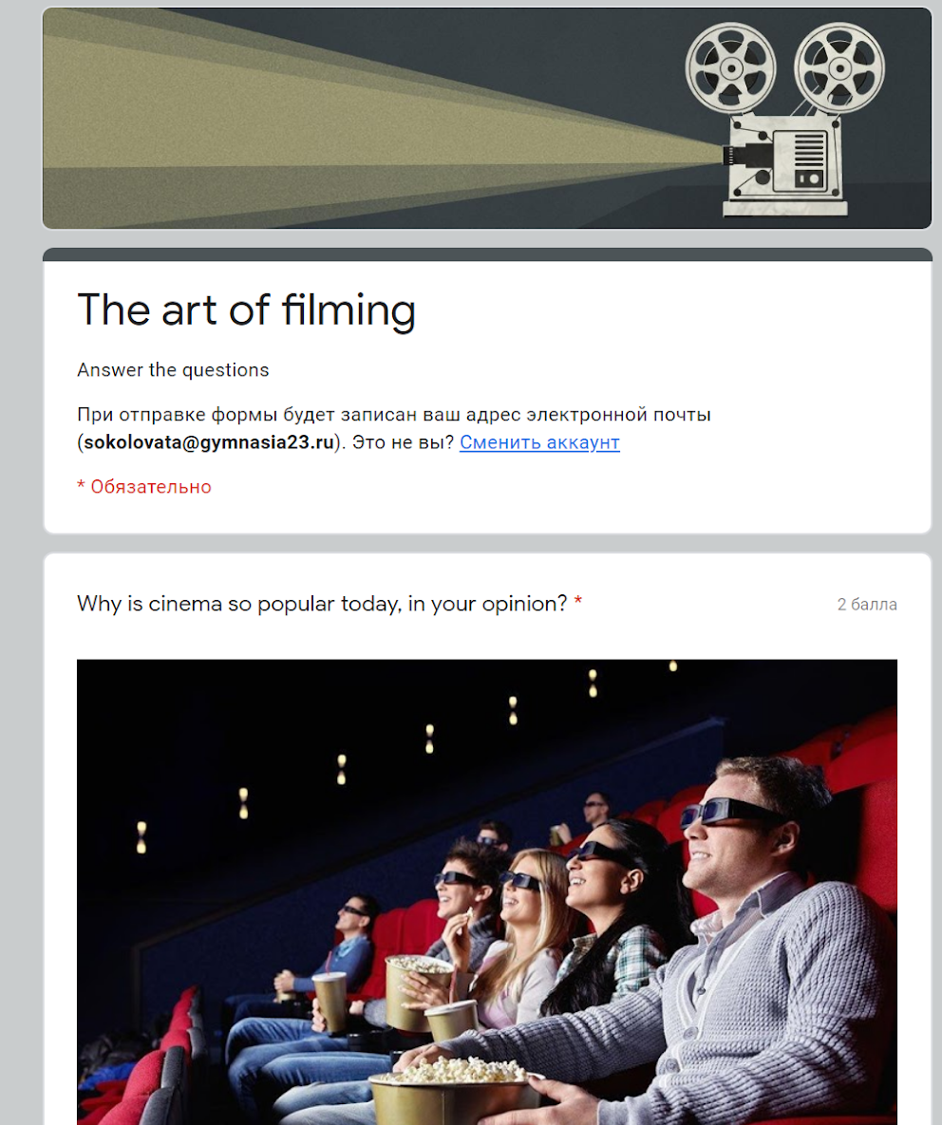
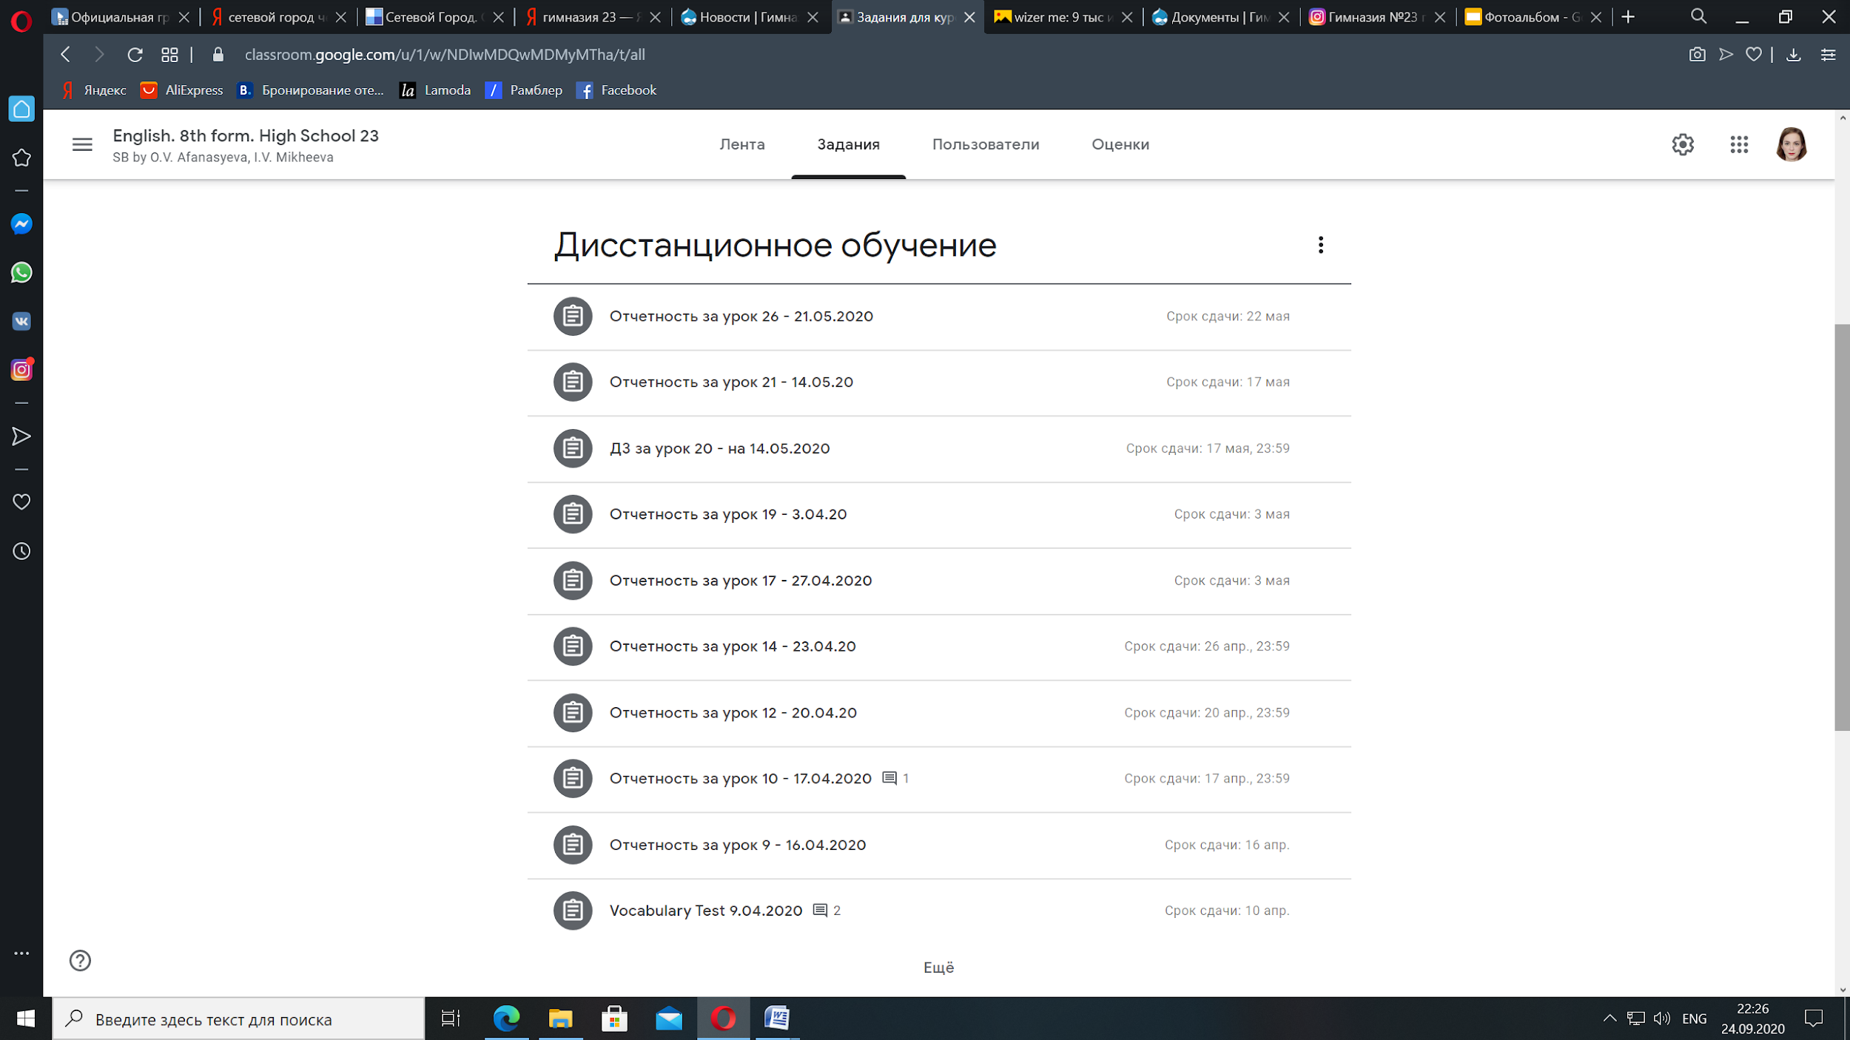
Уроки офлайн
No pain, no gain

Slide 6
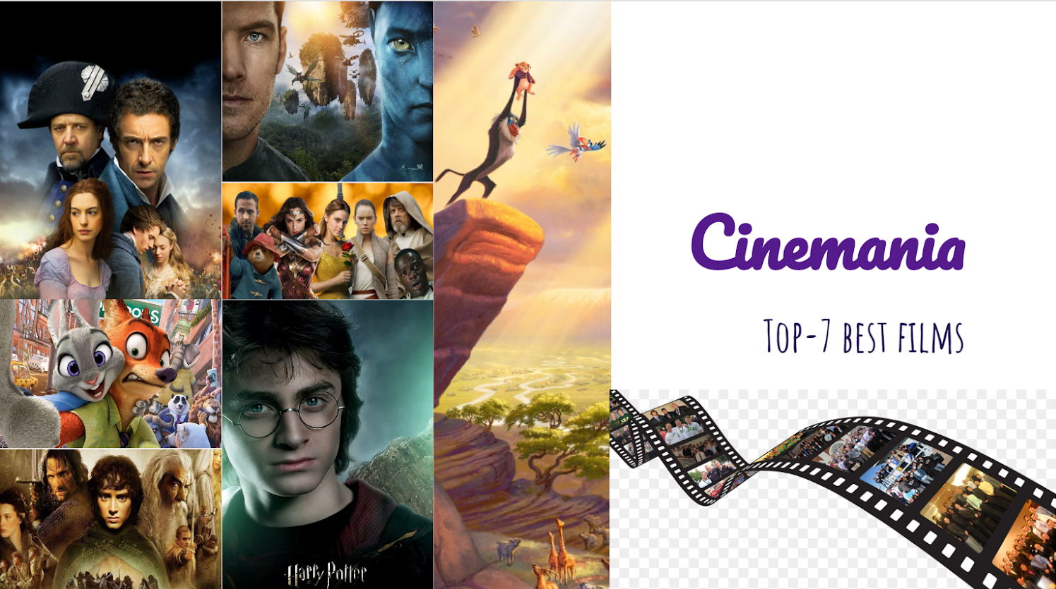
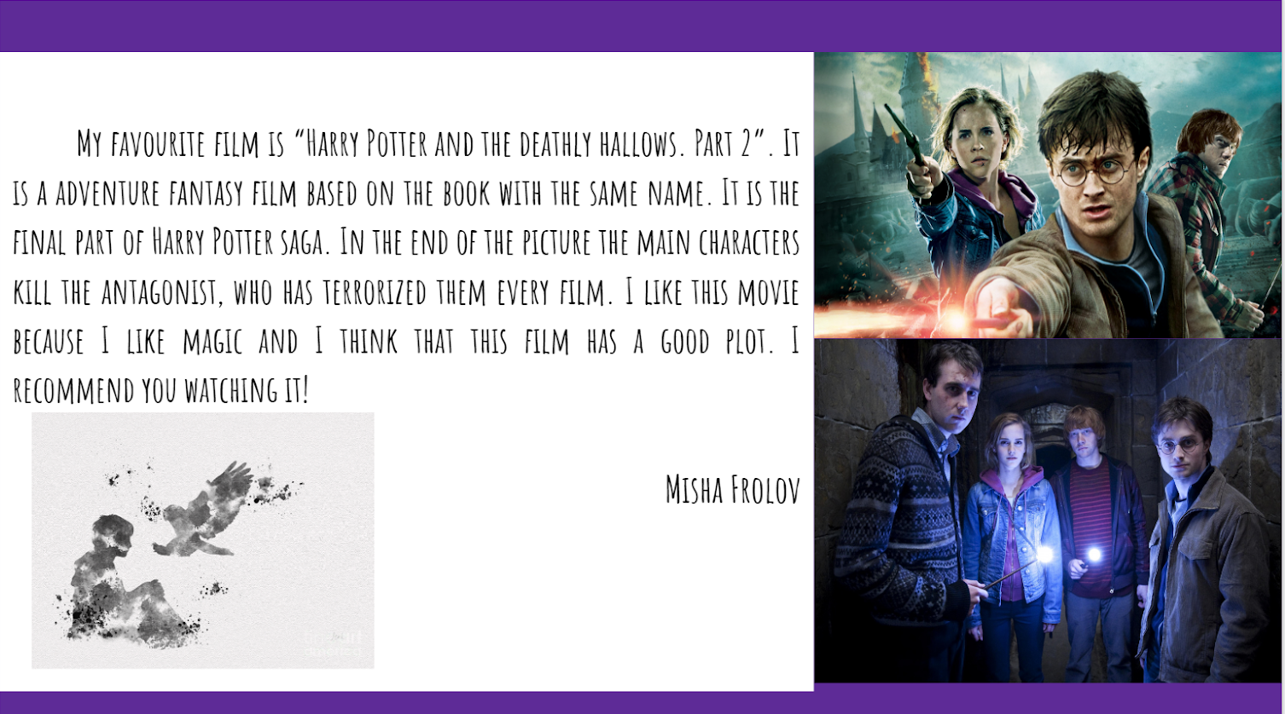
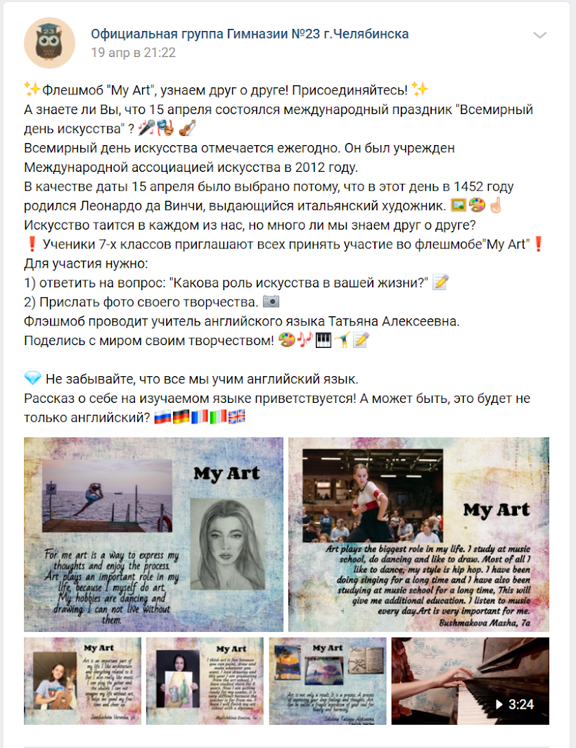
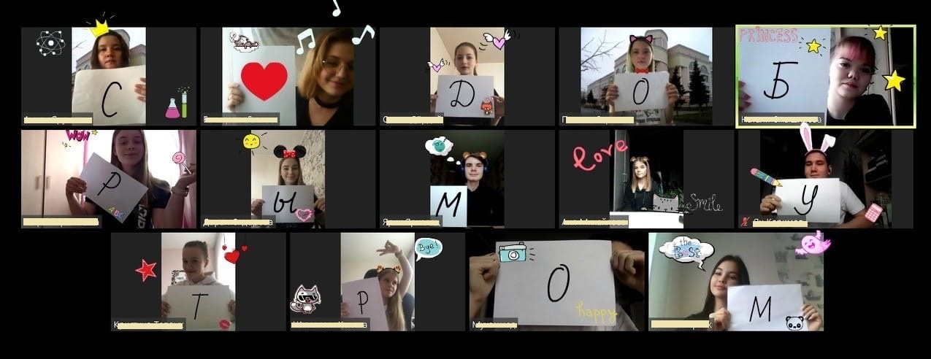
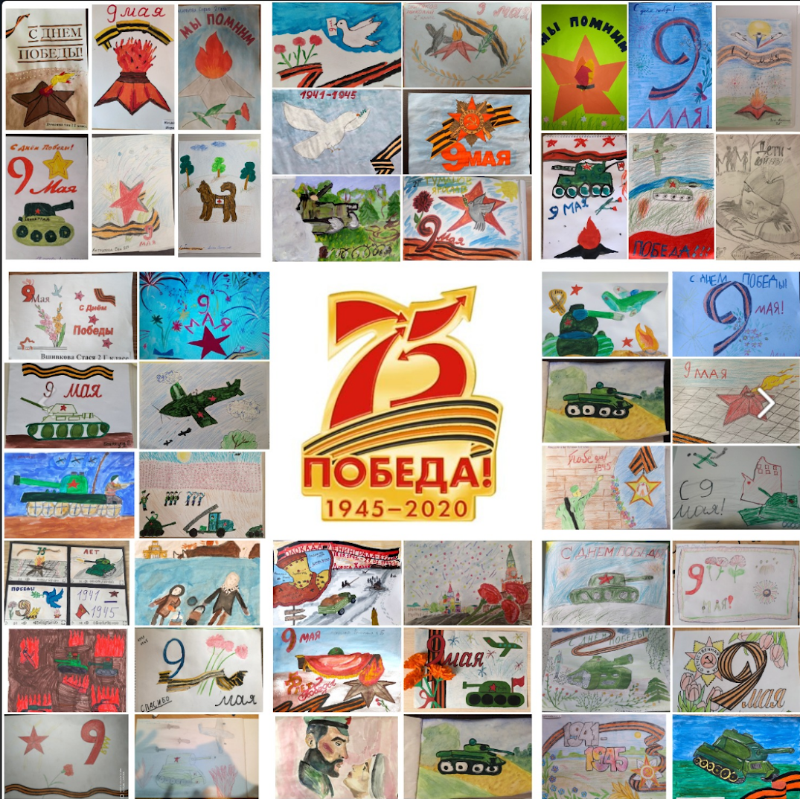
Проектная деятельность.
Learn. Think. Create!
https://docs.google.com/presentation/d/1B7YdwUzn6Z92VIx4g8sCiPa-_k8mKgLvGYd54VeCInE/edit#slide=id.g87afa25688_6_0

Slide 7
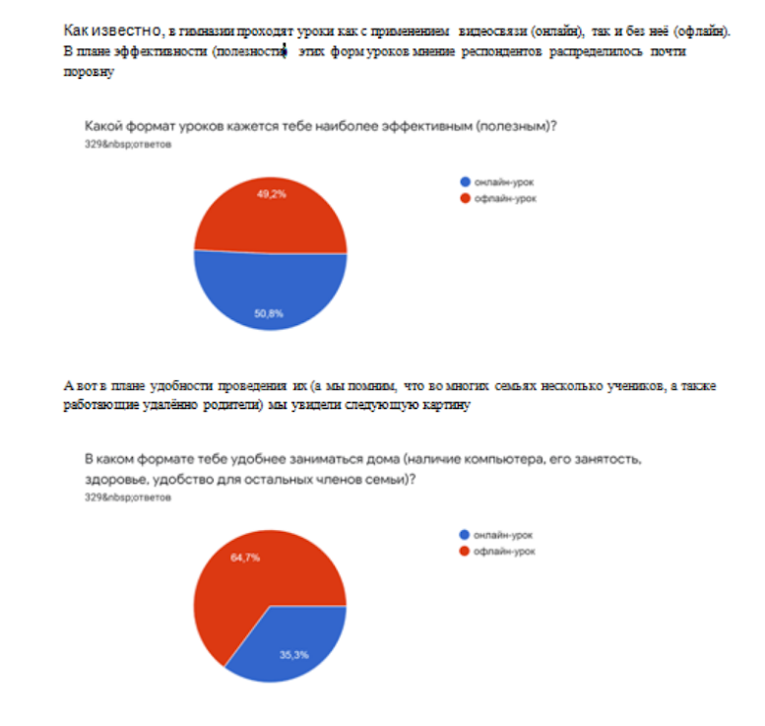

Итоги
«Чтобы оставаться на месте нужно бежать изо всех сил. Чтобы двигаться вперед – нужно бежать в два раза быстрее».
Льюис Кэрролл
“Алиса в стране чудес”

